Slide 1
アクセス制御
クラスのメンバにはアクセス制御をつけることができます。
アクセス制御は、自身のクラスの外でも使用できるかどうかを制御するものです。
前回のプログラムを見てみましょう。

Slide 2
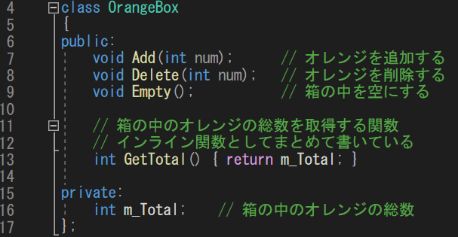
アクセス制御
OrangeBoxクラスの冒頭にpublicという記述があります。
これはpublicよりも下に書いてあるものはクラスの外でも使用可能としています。

Slide 3
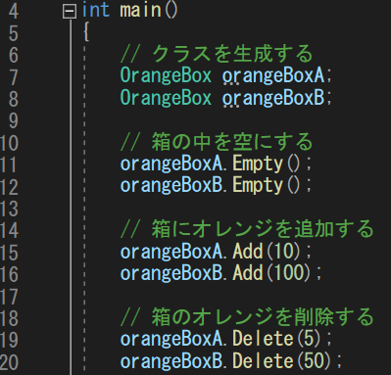
アクセス制御
つまりOrangeBoxの外であるMain関数で使用することができます。

Slide 4
アクセス制御
OrangeBoxのメンバ変数の上にprivateという記述があります。
これはprivateよりも下に書いてあるものはクラスの外では使用不可としています。

Slide 5
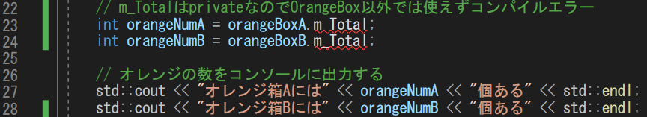
アクセス制御
つまりOrangeBoxの外であるMain関数で使用することができません。
使おうとするとコンパイルエラーが発生します。

Slide 6
アクセス制御
アクセス制御はコンパイルエラーの原因にもなるので不便に思えますが、
publicのところだけ使ってくださいと表現することができます。
つまり、使って良いものと悪いものを区別して整理するために使います。
きちんとアクセス制御をすることによって、
そのクラスが正しく使われることになりますので、
よく考えながら設定していきましょう。

Slide 7

アクセス制御 補足
OrangeBoxの内か外かの区別は、メンバ関数かどうかで判断してください。
つまり、OrangeBox::がついている関数ではprivateでも使えます。

Slide 8
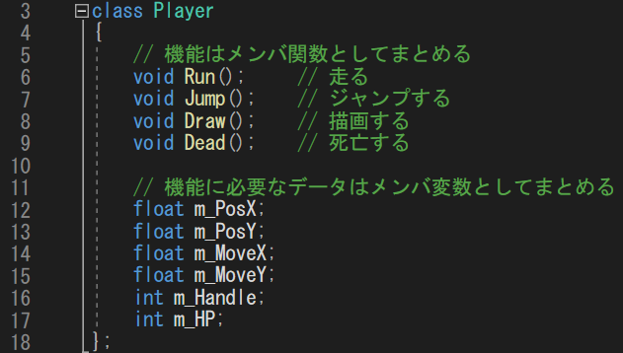
アクセス制御 補足
アクセス制御がない場合はprivate扱いになります。
この場合は全てprivateとなります。

